Slide 1
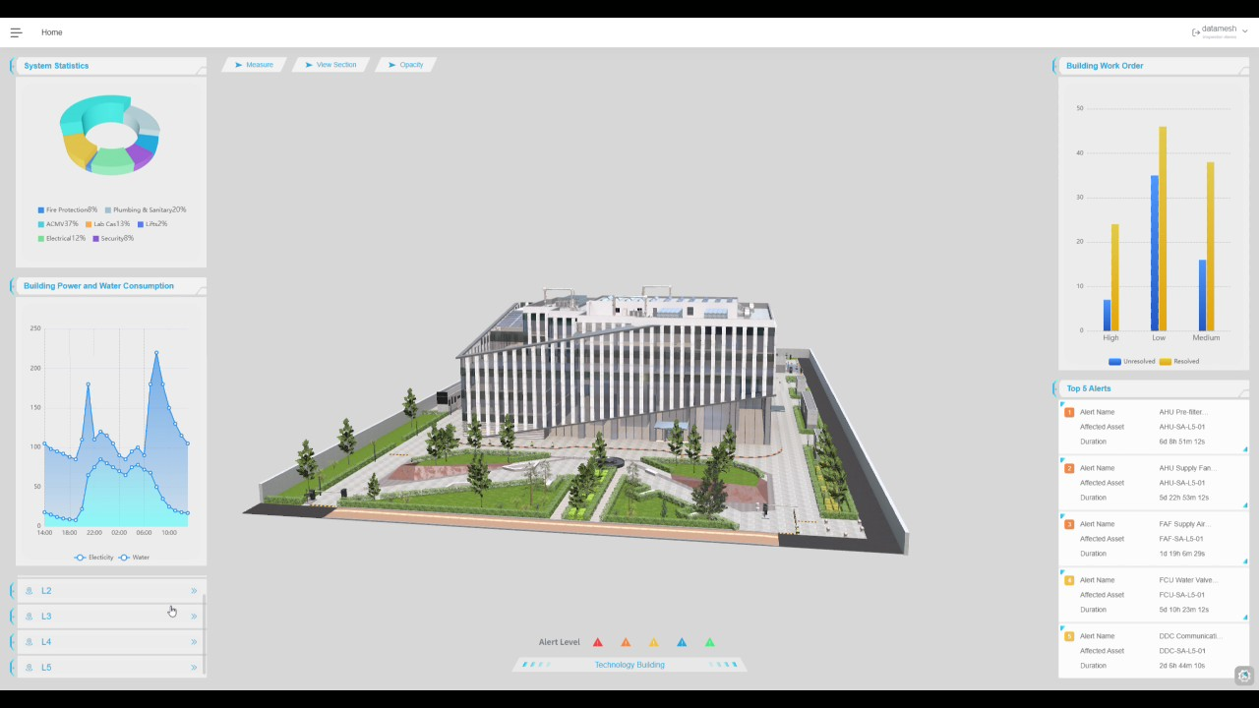
框架稿
Inspector 设施运维
AI 辅助闭环
面向 B 端 AI 产品经理 / 智能楼宇 / 数字孪生岗位
用一个主案例证明：0-1 产品闭环、复杂流程拆解、AI 产品化边界。
场景
底座
闭环
AI
验证
待补证据
封面仍需补
一句更强的岗位定位；可选：个人姓名/目标岗位，不放公司敏感信息。
先看整体感觉：左侧是叙事，右侧是真实产品场景锚点
01

Slide 2
设施运维的问题不是缺 AI，而是链路断裂
Inspector 主案例框架稿
这一页要展示你的问题定义能力，不是展示产品功能。
Before 流程断点
待补证据
待补证据
补：需求拆解片段
补：竞品/行业取舍
从 PRD 或分析文档截 1 小块：用户角色、痛点、业务断点。不要截整页。
只放结论：为什么不做普通 Chatbot，为什么要放进告警-工单闭环。
告警
查设备
翻 SOP
问专家
手动建单
• 上下文分散
• 责任流转不清
• 处置经验难沉淀
灰色区域 = 需要补的过程证据或待重绘图
02

Slide 3
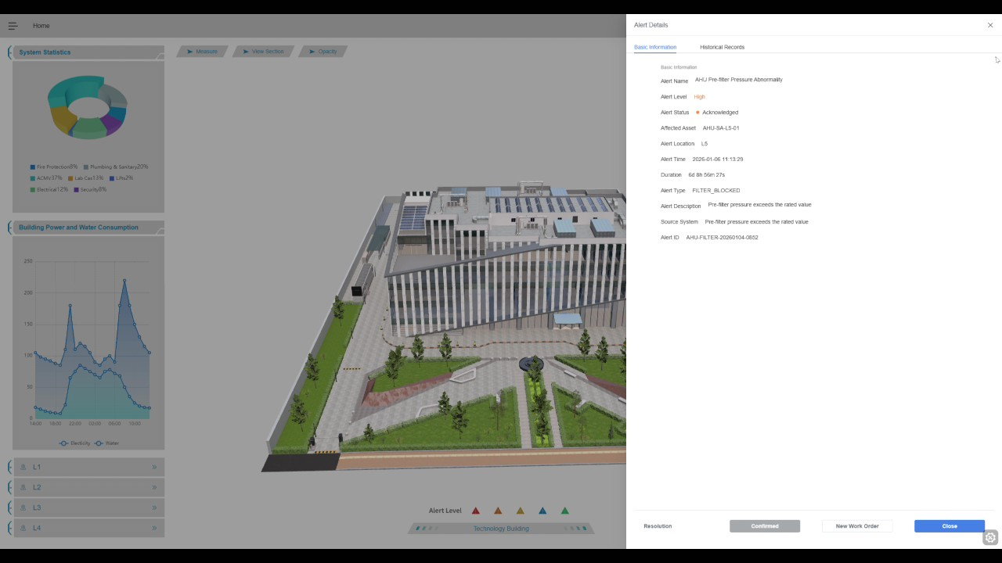
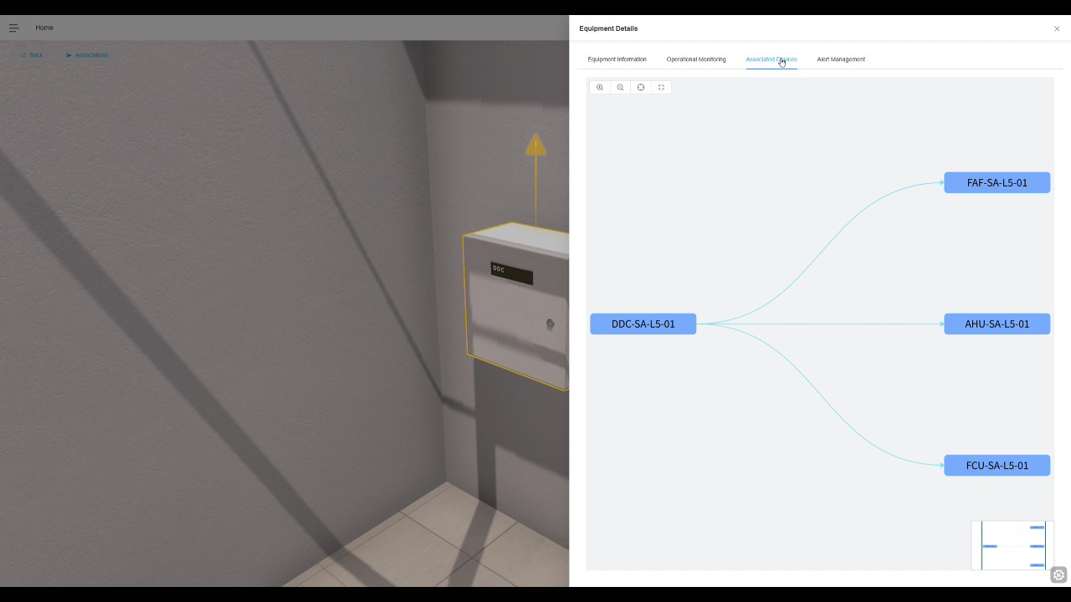
产品底座让 AI 和工单不悬空
Inspector 主案例框架稿
用真实截图证明对象、位置、异常、状态都存在。
待补证据
补：信息架构小图
资产/设备、3D、告警、工单、知识库之间的关系。建议重绘，不贴复杂原图。
能力点：系统化建模
不是只做页面，而是把物理空间、设备对象、异常事件组织成可流转的业务上下文。
灰色区域 = 需要补的过程证据或待重绘图
03

Slide 4
核心闭环把截图变成产品经理案例
Inspector 主案例框架稿
这一页要让面试官看懂你的端到端链路设计。
异常
上下文
检索
建议
确认
工单
执行
沉淀
待补证据
待补证据
补：AI/工单闭环正式图
补：状态机或异常分支
根据现有 Mermaid 草图重绘，突出人工确认闸门和知识沉淀回流。
至少体现退回、改派、完成、验收这类 B 端复杂流程。
我的判断
AI 不直接派单或维修，它把分散信息组织成可审核建议，再进入人工确认后的工单流转。
灰色区域 = 需要补的过程证据或待重绘图
04

Slide 5
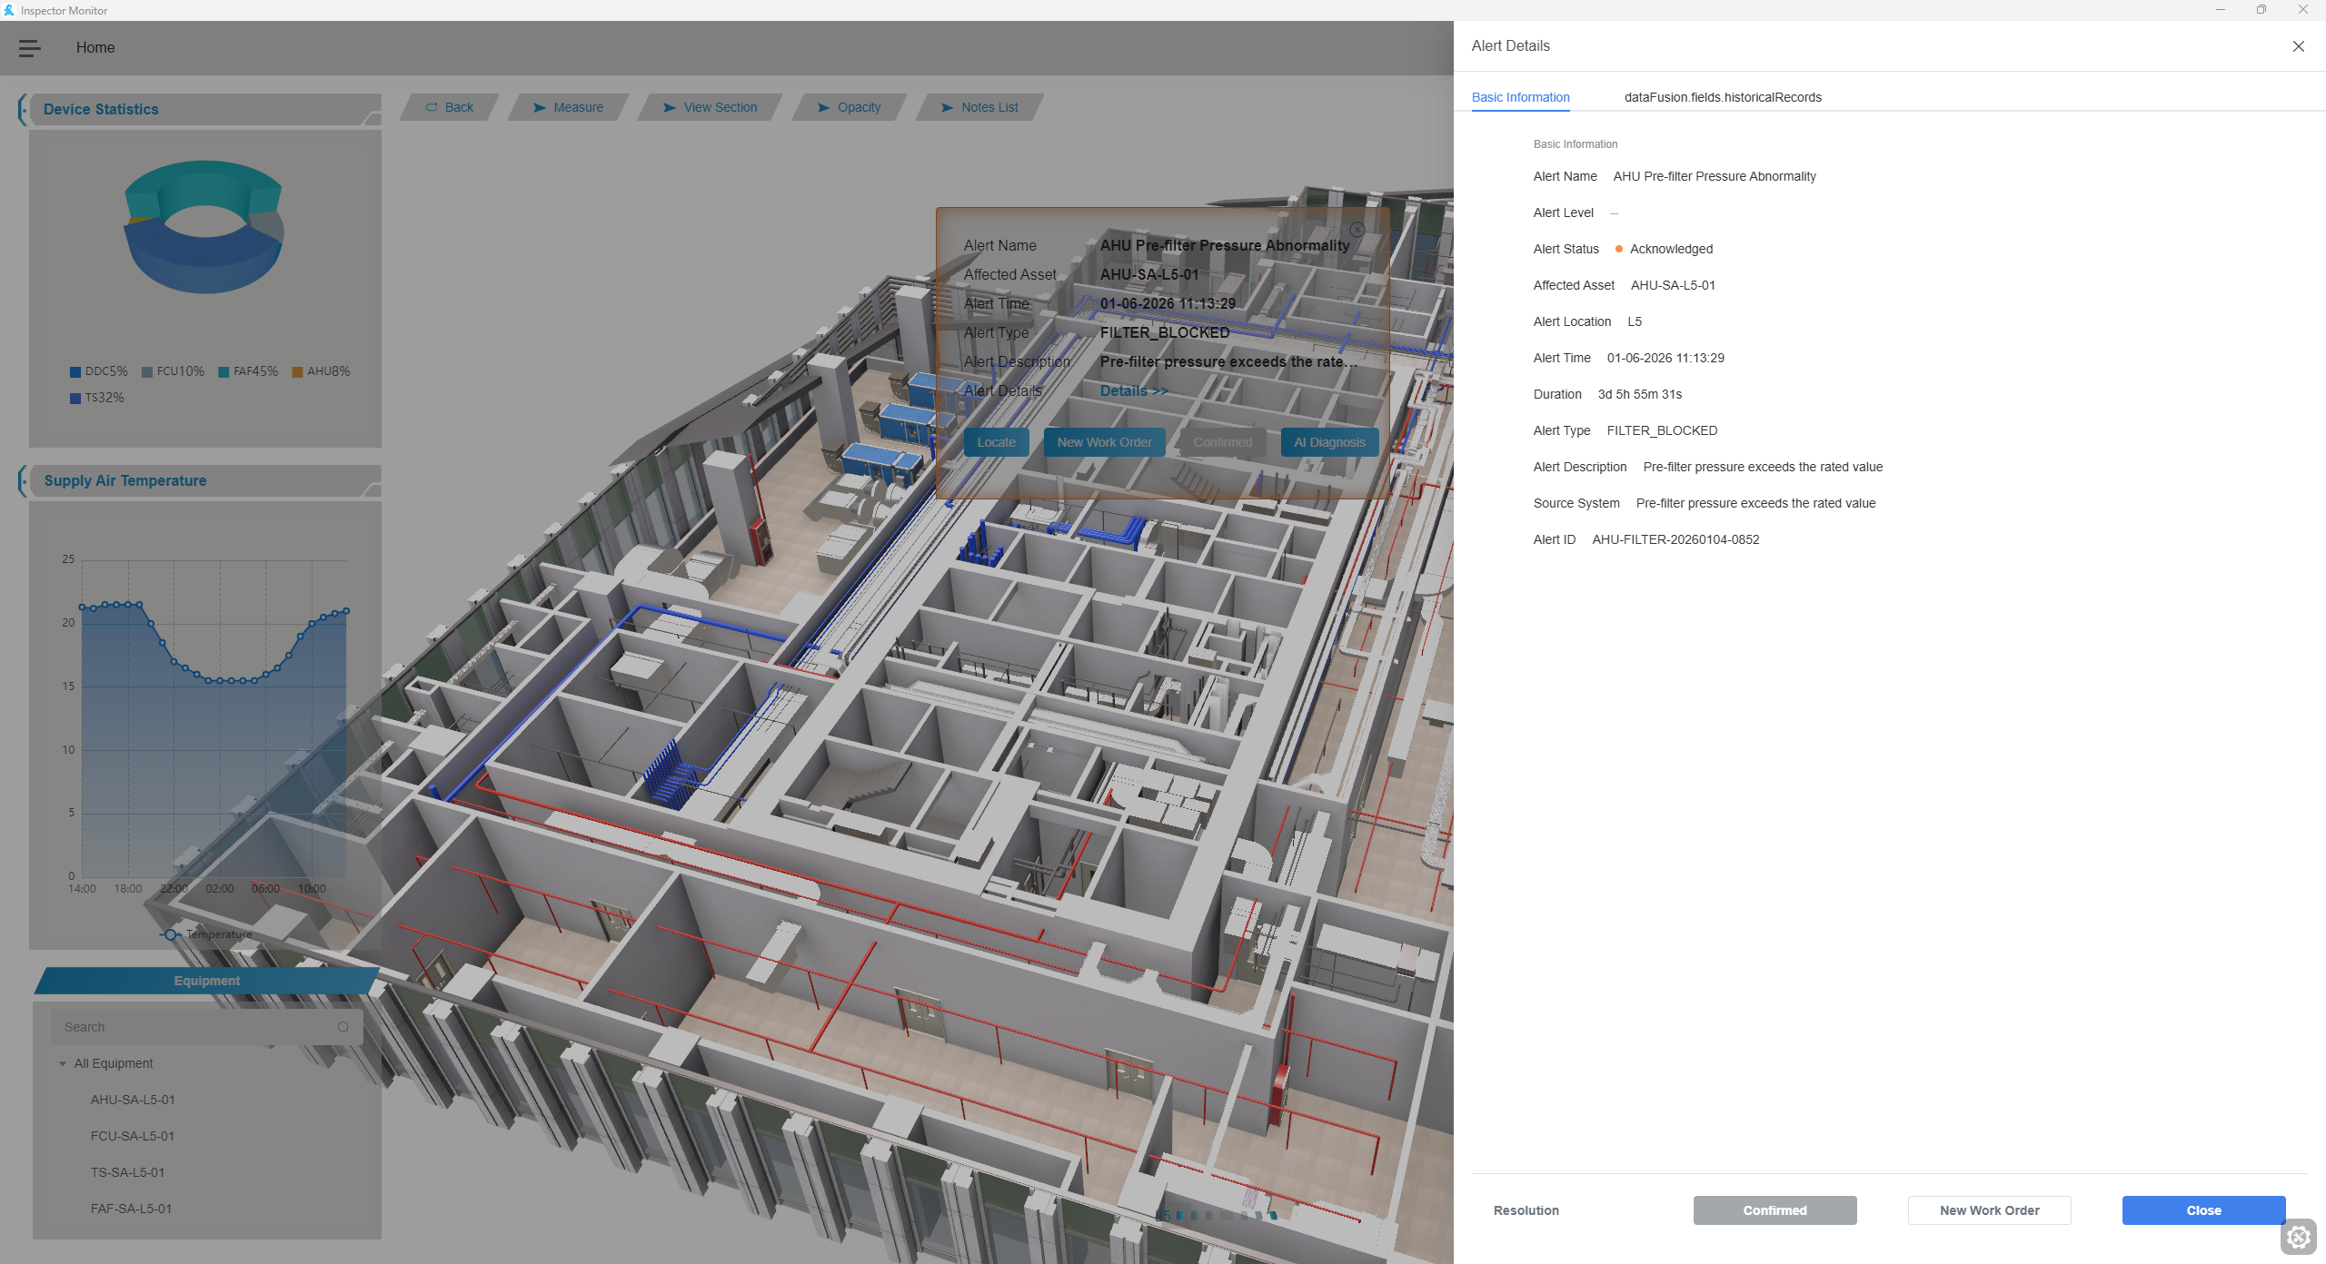
AI 页要讲输入输出和风险边界
Inspector 主案例框架稿
单张 AI 截图不够，必须配产品化拆解。
待补证据
待补证据
补：AI 结果卡片
补：输入输出表
原因、依据、建议、引用来源、风险提示、确认按钮。
输入：SOP/手册/历史工单/设备/告警；输出：原因、步骤、草稿、风险。
现有截图：可作为证据，但不独立承担 AI 产品化证明
能力点：AI 产品化边界
你负责定义 AI 在业务流里的位置，而不是声称自己训练模型。
灰色区域 = 需要补的过程证据或待重绘图
05

Slide 6
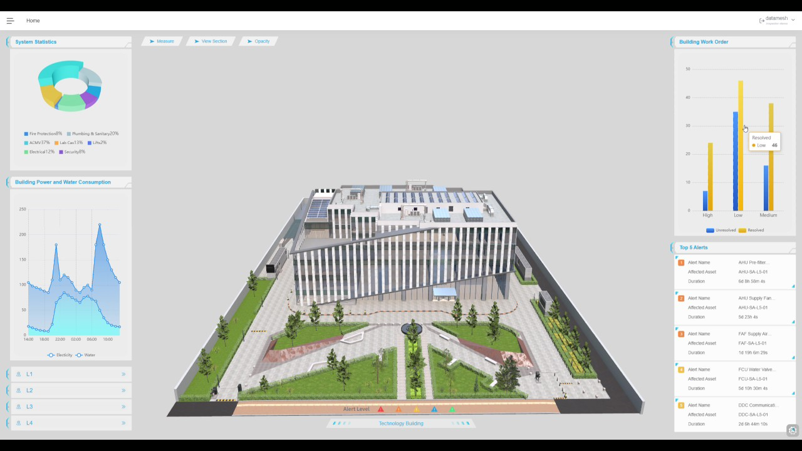
工单闭环页最能证明你的产品能力
Inspector 主案例框架稿
这一页是样板页：产品截图 + 状态机 + PRD片段 + 取舍。
创建
分派
执行
退回
改派
完成
验收
评价
待补证据
待补证据
补：PRD 片段
补：异常分支
截用户故事/验收标准/字段说明。只要 1 小块，证明你把需求写成可开发规则。
退回、改派、SLA、评价、移动端/离线执行，任选最能证明复杂度的 1-2 个。
结果截图：告警进入工单任务
我的取舍
不把告警停留在“看到”，而是进入责任明确、状态可追踪、异常可回退的处置流程。
优先补这一页的材料，它会立刻把作品集从产品介绍变成能力展示
06

Slide 7
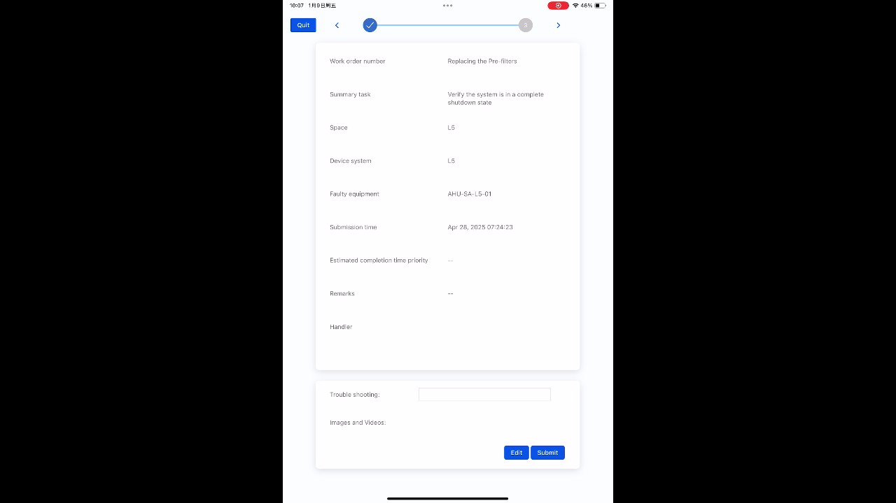
现场执行页证明闭环没有停在后台
Inspector 主案例框架稿
展示移动端/现场/离线/反馈这些真实执行约束。
待补证据
待补证据
补：原型验证说明
补：现场约束
这张图验证了什么？接单、查看上下文、执行、提交、验收中的哪一步。
离线、剧本/AR/3D资源、设备详情工单 Tab；没有截图就用流程小图。
现有图需要裁切或套手机框
灰色区域 = 需要补的过程证据或待重绘图
07

Slide 8
最后一页把能力归因到你身上
Inspector 主案例框架稿
避免只证明产品好，要证明你为什么适合目标岗位。
主导
设施运维 0-1 产品闭环、PRD/流程/状态机/页面结构沉淀
负责
工单闭环、告警/资产/3D 与运维流程的信息架构串联
参与
AI Agent/RAG 的产品化表达、输入输出、风险边界
方法
用 AI 工具辅助 PRD 结构化、流程图/状态机、原型验证
不写虚构 ROI、准确率、自动派单。重点写：方案沉淀、Demo/原型验证、可复用业务闭环。
待补证据
补：贡献证据
可放确认版贡献分层、PRD目录、评审记录、原型验证结果。
这一页用于面试追问，不要堆结果，要讲清贡献边界
08

